Slide 1

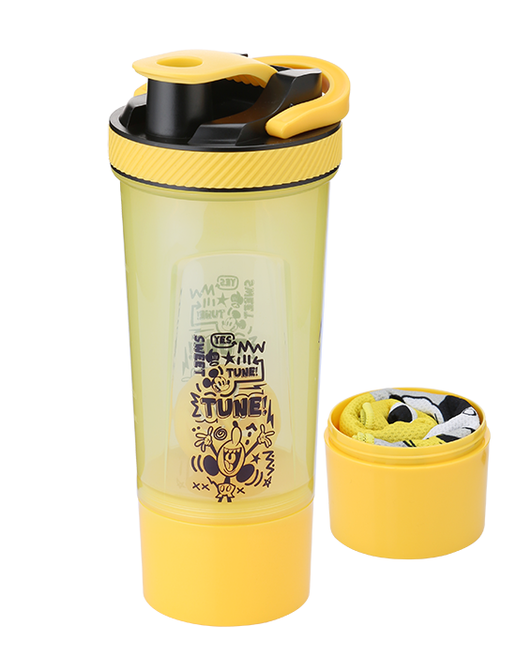
缤纷涂鸦系列
季节性备货
FUNNY GRAFFITI
缤纷涂鸦
运动储物杯+运动冷感吸汗毛巾
产品型号：DSM-KF137
市场参考价：108.00
批发价： 30.00
市场参考价格：108.00
规格：杯子：25.5×11cm 毛巾：100×31cm
容量：850mL
材质：杯子：PP 毛巾：50%涤纶+50%尼龙
装箱明细：20pcs/箱
功能简介：
1.外观新颖时尚，食品级材质，安全、环保。
2.杯子底部可放置吸汗毛巾等小件物品。
3.大容量设计，运动休闲均适用。
4.瓶身内设搅拌球，加速食材迅速充分溶解。
5.配运动冷感吸汗毛巾搭配使用，随时随地享受运动乐趣
随时随地享受运动乐趣

